Slide 1
UNC
Fac. Ciencias Exactas
Físicas y Naturales
AED – Grafos

Slide 2

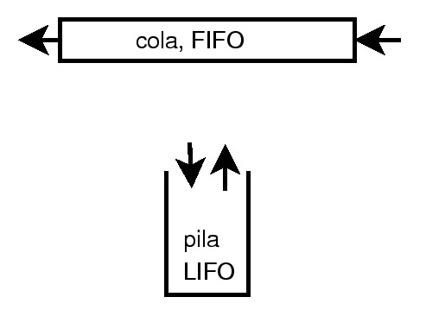
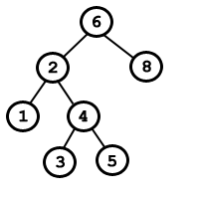
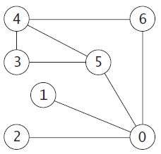
Grafos
Recapitulemos:
      Arreglos
      Listas
      Colas
      Pilas
      Árboles
      Grafos

Slide 3
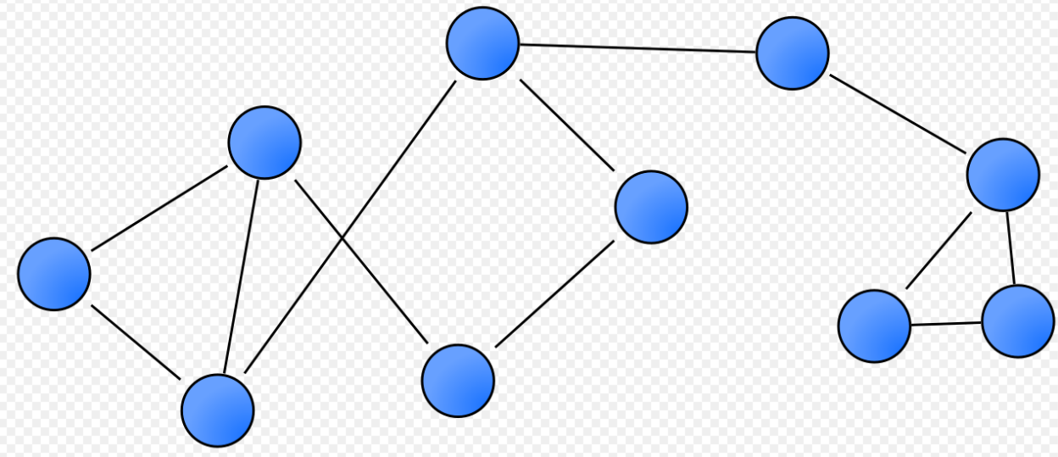
Grafos
Un grafo es, en matemáticas y ciencias de la computación, una estructura que consta de un conjunto de objetos llamados vértices (o nodos) y un conjunto de pares de vértices, llamados aristas (o arcos), que representan relaciones entre los vértices.
Formalmente, un grafo se define como un par ordenado G=(V,E), donde:
V es un conjunto no vacío de vértices (nodos).
E es un conjunto de aristas, que pueden ser pares no ordenados de vértices (grafo no dirigido) o pares ordenados (grafo dirigido).
Los grafos se representan visualmente como puntos (vértices) conectados por líneas (aristas), y permiten modelar relaciones entre elementos en numerosos contextos, como redes sociales, redes de computadoras, circuitos eléctricos, sistemas de transporte y más

Slide 4
Grafos
Los grafos proporcionan la máxima flexibilidad en las estructuras de datos. Pueden modelar tanto sistemas del mundo real como problemas abstractos, por lo que se utilizan en cientos de aplicaciones. Algunas de ellas:
1. Modelado de la conectividad en redes informáticas y de comunicaciones.
2. Representación de un mapa como un conjunto de ubicaciones con distancias entre ellas; utilizado para calcular las rutas más cortas entre ubicaciones.
3. Modelado de la capacidad de flujo en redes de transporte.
4. Hallazgo de una ruta desde una condición inicial hasta una condición final;.
5. Modelado de algoritmos informáticos, mostrando las transiciones de un estado del programa a otro.
6. Hallazgo de un orden aceptable para finalizar subtareas en una actividad compleja, como la construcción de grandes edificios.
7. Modelado de relaciones como árboles genealógicos, organizaciones empresariales o militares, y taxonomías científicas.
8, Los diseñadores de chips de computadora usan algoritmos de grafos para determinar la ubicación óptima de los componentes en un chip de silicio.

Slide 5
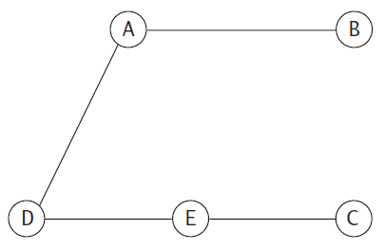
Grafos - Definición
Un grafo es una estructura de datos que consta de un conjunto de vértices (o nodos) y un conjunto de aristas (relaciones) entre los pares de vértices.
Las aristas representan caminos o conexiones entre los vértices. Tanto el conjunto de vértices como el de aristas deben ser finitos, y cualquiera de los dos conjuntos puede estar vacío.
Si el conjunto de vértices está vacío, naturalmente el conjunto de aristas también debe estar vacío.
Restringimos nuestra discusión a grafos simples en los que hay como máximo una arista de un vértice dado a otro vértice.
Ejemplo
El siguiente conjunto de vértices, V, y el conjunto de aristas, E, definen un grafo con cinco vértices, etiquetados de la A a la E, y cuatro aristas.
V = {A, B, C, D, E}
E = {{A, B}, {A, D}, {C, E}, {D, E}}

Slide 6
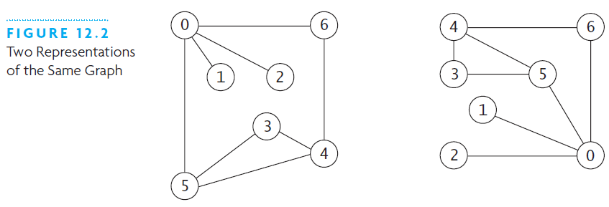
Grafos – Terminología Básica
Vértice (Nodo): Un punto en el grafo. V={0,1,2,3,4,5,6}
Arista (Enlace): Una conexión entre dos vértices. E={{0,1},{0,2},{0,5}, ….. }
Grafo No Dirigido: Las aristas no tienen dirección (la conexión entre A y B es la misma que entre B y A).
Grado de un Vértice (en grafos no dirigidos): El número de aristas incidentes a ese vértice. G(0) = 4, G(3)= 2
Vértices Adyacentes: Dos vértices conectados por una arista.

Slide 7
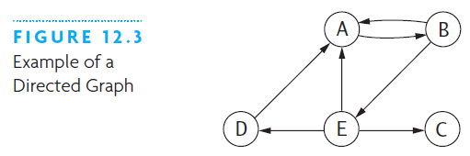

Grafos – Terminología Básica
Grafo Dirigido: Las aristas tienen dirección (una arista de A a B no es lo mismo que de B a A).
Arista con Lazo (Bucle): Una arista que conecta un vértice consigo mismo.{C}
Grafos Simples: No tienen lazos ni múltiples aristas entre el mismo par de vértices.
Grado de Entrada/Salida (en grafos dirigidos): El número de aristas que entran/salen de un vértice. inG(A)= 3 , outG(A)=1, G(A) = inG + outG = 4
Camino: Una secuencia de vértices donde cada vértice (excepto el último) es adyacente al siguiente en la secuencia. {D, A, B, E}
Ciclo: Un camino que comienza y termina en el mismo vértice {A, B, E, A}

Slide 8
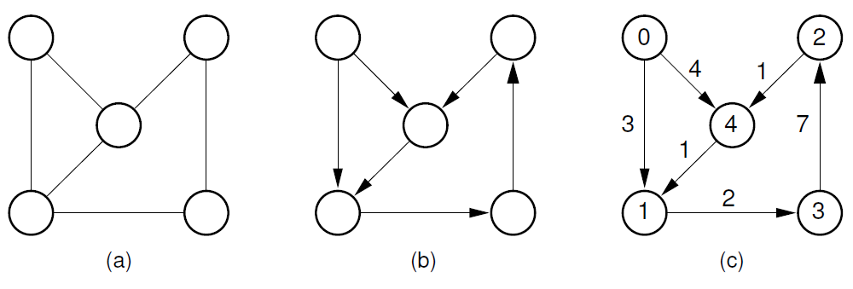
Grafos – Tipos de Grafos:
Grafos Ponderados: Las aristas tienen un peso o costo asociado. Ejemplos: distancias en un mapa, costos de conexión.
Grafos No Ponderados: Las aristas no tienen pesos asociados.
Grafos Conexos: Existe un camino entre cualquier par de vértices.
Grafos Disconexos: Contienen al menos un par de vértices para los que no existe un camino entre ellos.
Grafos Acíclicos: No contienen ciclos.

Slide 9
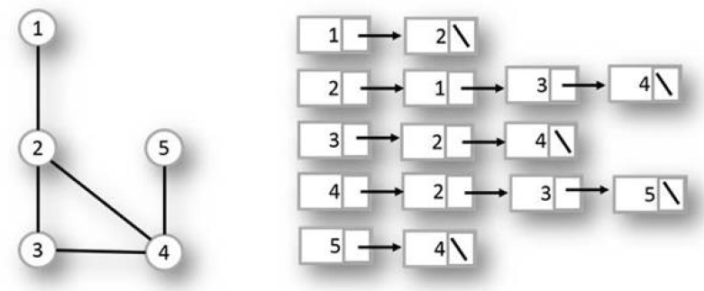
Grafos – Representación de Grafos:
Lista de Adyacencia:
Para cada vértice, se mantiene una lista de sus vértices adyacentes.
Ventajas: Eficiente para grafos dispersos (pocas aristas). Fácil encontrar los vecinos de un vértice.
Desventajas: Verificar si existe una arista entre dos vértices puede requerir recorrer la lista de adyacencia.

Slide 10
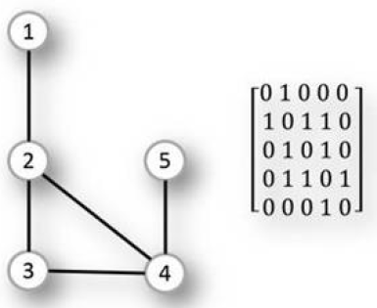
Grafos – Representación de Grafos:
Matriz de Adyacencia:
Se utiliza una matriz booleana (o de enteros) de tamaño ∣V∣×∣V∣, donde la entrada (i,j) es verdadera (1) si existe una arista entre el vértice i y el vértice j, y falsa (0) en caso contrario. Para grafos ponderados, se puede almacenar el peso en lugar de un booleano (con infinito para indicar la ausencia de arista).
Ventajas: Fácil verificar la existencia de una arista entre dos vértices (O(1)).
Desventajas: Requiere espacio O(∣V∣^2), lo cual puede ser ineficiente para grafos dispersos. Encontrar los vecinos de un vértice requiere recorrer una fila/columna completa.

Slide 11
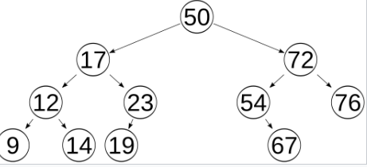
Grafos – Árbol
Todo árbol es un grafo. Cumple con la definición de un grafo: un conjunto de vértices conectados por aristas
Un árbol es un grafo conexo, lo que significa que existe un camino entre cualquier par de sus vértices
Un árbol es un Grafo dirigido donde hay un único nodo (vértice) que tiene grado de entrada 0 (raíz del árbol),
El grado de salida de cada vértice es a lo sumo n => árbol de grado n,
Cada uno de los restantes nodos (distinto de la raíz) tiene grado de entrada 1.
Los nodos hoja tienen grado de salida 0.
El árbol es un grafo acíclico.

Slide 12
Grafos – Algoritmos y Problemas Clásicos - Recorridos de grafos:
Recorrer un grafo es el proceso de explorar un grafo examinando todas sus aristas y vértices
La búsqueda en profundidad (DFS) y la búsqueda en amplitud (BFS) son los dos algoritmos utilizados para recorrer un grafo.
Estos mismos algoritmos también pueden utilizarse para encontrar un nodo en el grafo, determinar si un nodo es alcanzable, etc.
Algunos de los problemas que se resuelven mediante el recorrido de grafos son:
1. Determinar una ruta desde el vértice u hasta el vértice v, o informar un error si no existe dicha ruta.
2. Dado un vértice inicial s, determinar el número mínimo de aristas desde el vértice s hasta todos los demás vértices del grafo.
3. Comprobar si un grafo G es conexo.
4. Encontrar un árbol de expansión de un grafo.
5. Determinar si existe algún ciclo en el grafo.

Slide 13
Grafos – Algoritmos y Problemas Clásicos - Recorridos de grafos:
Búsqueda en Anchura (BFS - Breadth-First Search)
Idea Principal: Explora todos los vecinos del vértice actual antes de pasar a los vecinos de los vecinos. Se expande "en anchura" a través del grafo.
Proceso (pseudocódigo):
Elige un vértice de inicio.
Encola el vértice de inicio y márcalo como visitado.
Mientras la cola no esté vacía:
Dequeue un vértice u.
Para cada vecino v de u:
Si v no ha sido visitado:
Encola v.
Marcar como visitado.
Estructura de Datos Clave: Una cola para mantener el orden de los vértices a visitar.
Aplicaciones Comunes:
• Encontrar el camino más corto en grafos no ponderados.
• Navegación web (rastreo de páginas).
• Búsqueda de vecinos cercanos en redes sociales.
https://www.cs.usfca.edu/~galles/visualization/BFS.html

Slide 14
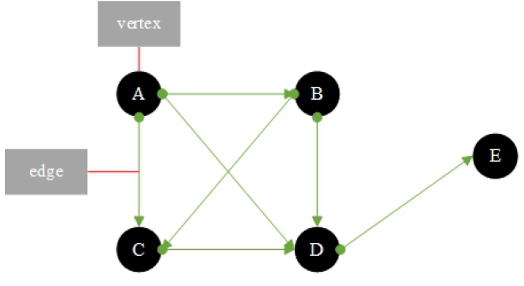
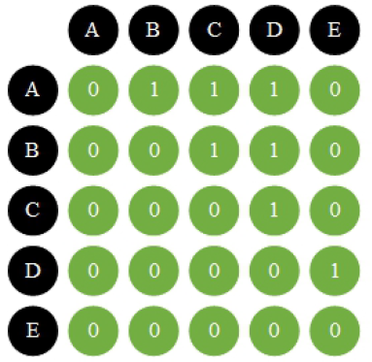
Grafos – Algoritmos y Problemas Clásicos - Recorridos de grafos: BFS

Slide 15
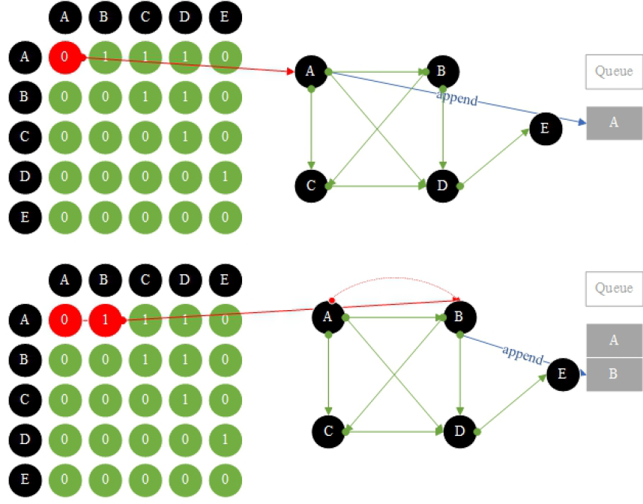
Grafos – Algoritmos y Problemas Clásicos - Recorridos de grafos: BFS

Slide 16
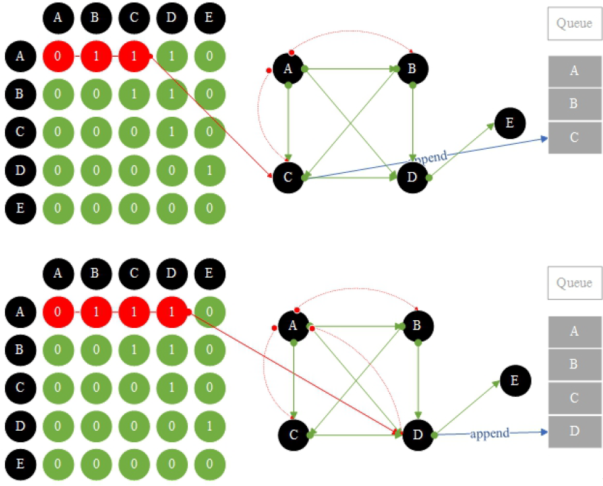
Grafos – Algoritmos y Problemas Clásicos - Recorridos de grafos: BFS

Slide 17
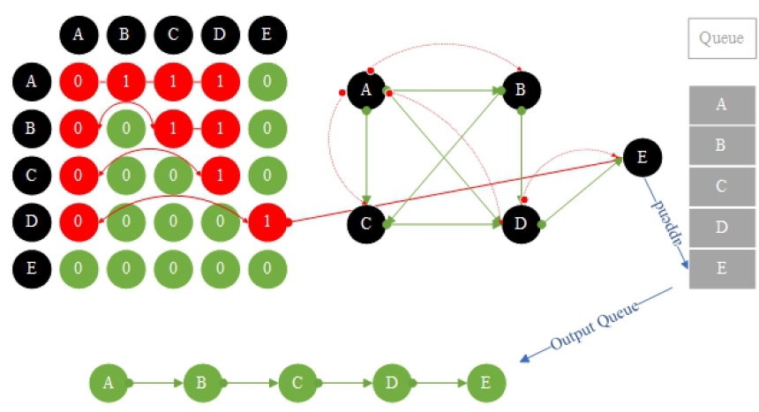
Grafos – Algoritmos y Problemas Clásicos - Recorridos de grafos: BFS
https://www.cs.usfca.edu/~galles/visualization/BFS.html

Slide 18
Grafos – Algoritmos y Problemas Clásicos - Recorridos de grafos:
Búsqueda en Profundidad (DFS - Depth-First Search)
Idea Principal: Explora tan lejos como sea posible a lo largo de cada rama antes de retroceder. Se expande "en profundidad" a través del grafo.
Proceso (recursivo) - Pseudocódigo:
Elige un vértice de inicio y márcalo como visitado.
Para cada vecino v del vértice actual:
Si v no ha sido visitado, llama recursivamente a DFS en v.
Proceso (iterativo) - Pseudocódigo:
Elige un vértice de inicio y apílalo.
Mientras la pila no esté vacía:
Desapila un vértice u de la pila.
Si u no ha sido visitado:
Márcalo como visitado.
Apila todos sus vecinos no visitados.
Estructura de Datos Clave: Una pila (implícita en la recursión, explícita en la versión iterativa) para mantener la pista de los vértices a explorar.
Aplicaciones Comunes:
• Encontrar componentes conexas.
• Detección de ciclos en grafos.
• Ordenamiento topológico
https://www.cs.usfca.edu/~galles/visualization/DFS.html

Slide 19
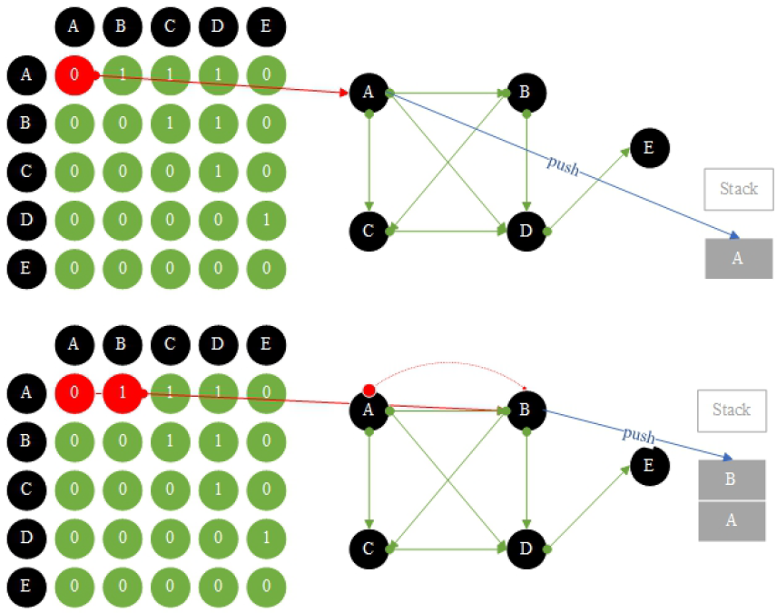
Grafos – Algoritmos y Problemas Clásicos - Recorridos de grafos: DFS

Slide 20
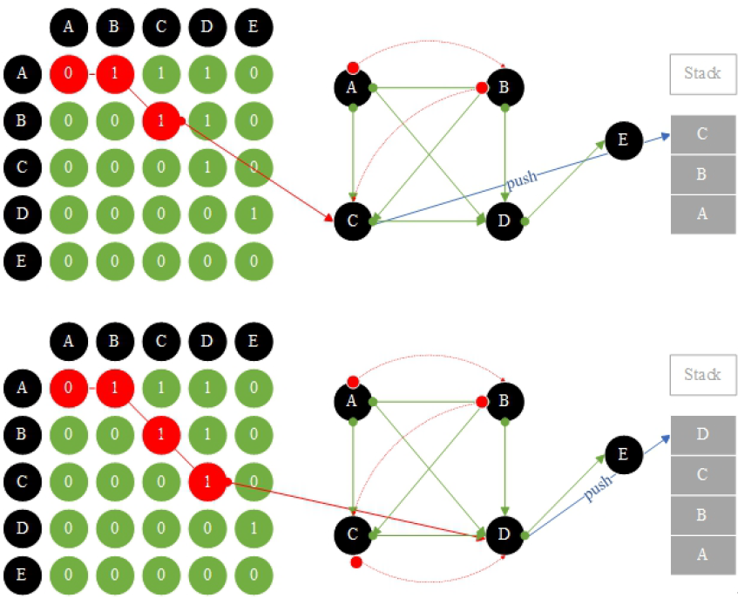
Grafos – Algoritmos y Problemas Clásicos - Recorridos de grafos: DFS

Slide 21
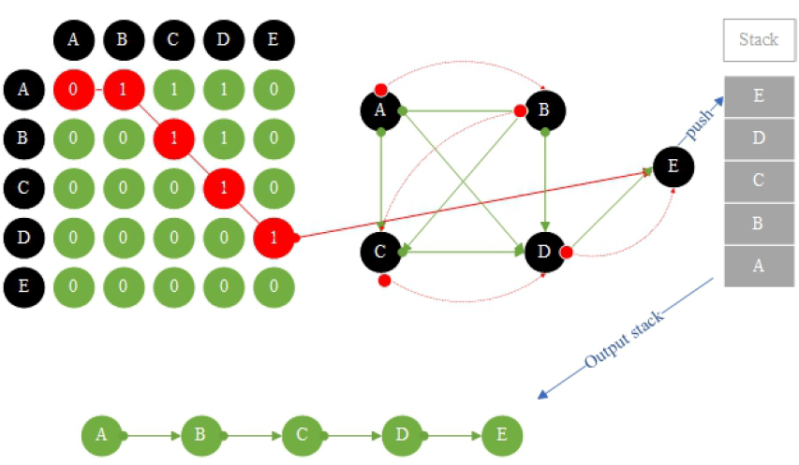
Grafos – Algoritmos y Problemas Clásicos - Recorridos de grafos: DFS
https://www.cs.usfca.edu/~galles/visualization/DFS.html

Slide 22
Grafos – Algoritmos y Problemas Clásicos - Recorridos de grafos:
Cuándo usar BFS:
Encontrar el camino más corto en grafos no ponderados: BFS garantiza encontrar el camino con la menor cantidad de aristas entre el nodo de inicio y cualquier otro nodo alcanzable. Esto se debe a que explora el grafo por niveles.
Navegación o búsqueda por niveles: Si necesitas explorar los nodos en orden de su distancia desde el nodo de inicio (por "capas"), BFS es la opción natural. Por ejemplo, encontrar todos los amigos de un amigo en una red social.
Grafos muy anchos: Si el grafo tiende a tener muchos vecinos en cada nivel, pero la profundidad de la solución es relativamente pequeña, BFS podría encontrar la solución más rápidamente.
Cuándo usar DFS:
Verificar la existencia de un camino: DFS puede encontrar un camino entre dos nodos más rápidamente que BFS si el camino buscado está "profundo" en el grafo.
Detección de ciclos: DFS es más fácil de adaptar para detectar ciclos en un grafo. Puedes mantener un seguimiento de los nodos actualmente en la pila de recursión. Si encuentras una arista a un nodo que ya está en la pila, has detectado un ciclo.
Encontrar componentes conexas: DFS es una forma natural de explorar todos los nodos alcanzables desde un punto de partida, lo que facilita la identificación de componentes conexas en grafos no dirigidos.
Ordenamiento topológico: DFS se utiliza como parte de algoritmos para realizar el ordenamiento topológico de grafos dirigidos acíclicos (DAGs).
Grafos muy profundos: Si el grafo tiende a ser largo y delgado, y la solución podría estar muy profunda, DFS podría llegar a ella más rápido (aunque no garantiza el camino más corto)

Slide 23
Grafos – Algoritmos y Problemas Clásicos – Topological sort:
El ordenamiento topológico es una ordenación lineal de los vértices de un grafo dirigido acíclico (DAG) tal que, si existe una arista de u → v, entonces u aparece antes que v en la ordenación
Características principales:
Solo funciona en grafos dirigidos acíclicos
Si existe un ciclo en el grafo, no es posible realizar un ordenamiento topológico
Un grafo puede tener múltiples ordenamientos topológicos válidos
Es útil para resolver problemas de dependencias y scheduling
Aplicaciones comunes:
Planificación de tareas con dependencias
Compilación de programas (orden de compilación de módulos)
Resolución de prerrequisitos en cursos académicos
Detección de dependencias circulares

Slide 24
Grafos – Algoritmos y Problemas Clásicos – Topological sort:
TopologicalSort_Kahn(G):
calcular grado_entrada[] de todos los vértices
cola ← vértices con grado_entrada 0
resultado ← lista vacía
mientras cola no esté vacía:
v ← cola.pop()
agregar v a resultado
para cada vecino u de v:
grado_entrada[u] ← grado_entrada[u] - 1
si grado_entrada[u] == 0:
cola.push(u)
si tamaño de resultado < número de vértices:
retornar "El grafo tiene un ciclo"
retornar resultado

Slide 25
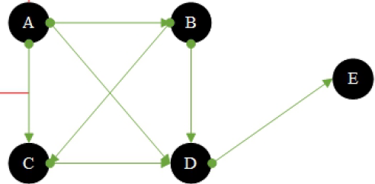
Grafos – Algoritmos y Problemas Clásicos – Topological sort:
TopologicalSort_Kahn(G):
calcular grado_entrada[] de todos los vértices
cola ← vértices con grado_entrada 0
resultado ← lista vacía
mientras cola no esté vacía:
v ← cola.pop()
agregar v a resultado
para cada vecino u de v:
grado_entrada[u] ← grado_entrada[u] - 1
si grado_entrada[u] == 0:
cola.push(u)
si tamaño de resultado < número de vértices:
retornar "El grafo tiene un ciclo"
retornar resultado
Cola={A}, Resultado=[ ]
Cola={ }, Resultado=[ A]
Cola={B}, Resultado=[ A]
Cola={ }, Resultado=[A,B ]
Cola={C }, Resultado=[A,B ]
Cola={ }, Resultado=[A,B,C]
https://www.cs.usfca.edu/~galles/visualization/TopoSortDFS.html

